Slide 1
Сабақтың тақырыбы:
Айтыстың түрлері

Slide 2
Жаңа сөздер
Суырыпсалма – импровизатор
Суырып салу –импровизировать
Қарсылас – противник
Ақындық сөз – поэтическое слово
Жұп – пара
Тыңдарман – слушатель
Тәңірі – Всевышний, Создатель
Құлшылық еткен – молились
Ойын – тойда - на праздниках
Қайғы-қасірет - страдание

Slide 3
Оқылым
3-тапсырма. Мәтінді оқы.
Айтыстың түрлерімен таныс.
Бәдік айтысы
Жар-жар айтысы
Айтыстың
түрлері
Ақындар
айтысы
Жануарлар мен адам айтысы
Қыз бен жігіт айтысы
Өлі мен тірінің айтысы
Жұмбақ айтысы

Slide 4
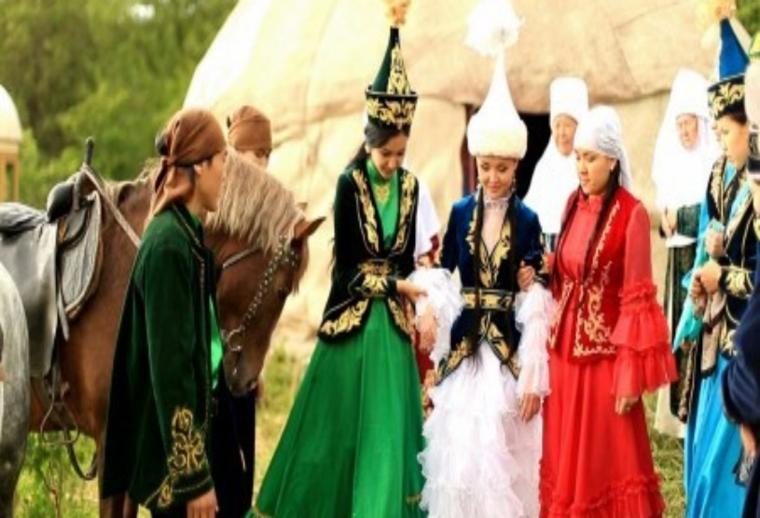
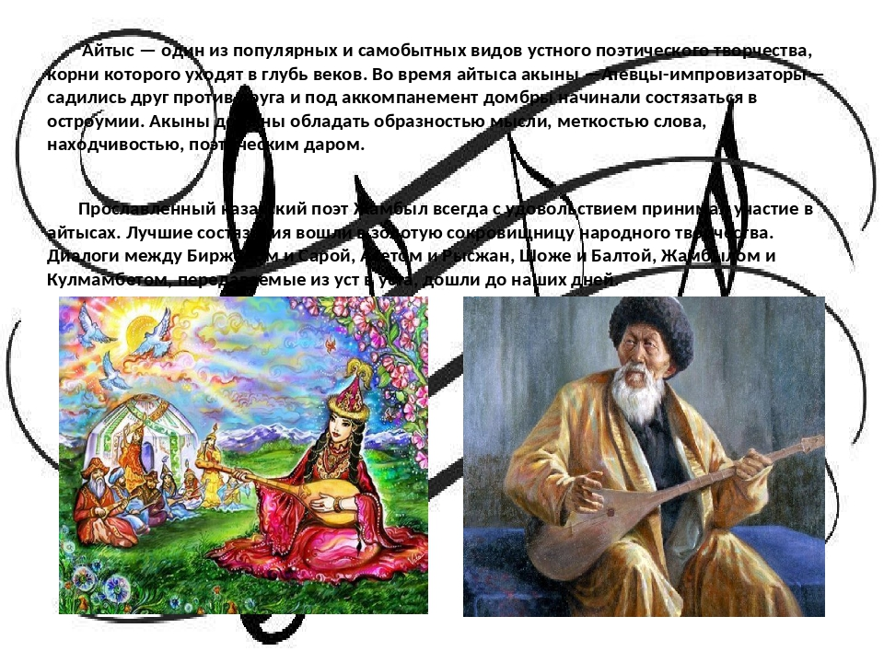
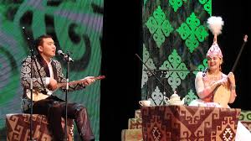
Айтылым
Суреттерді қарап, айтыстың қай түріне сәйкес келетінін анықтап, жауаптарын жаз.
- Бұл қандай айтыс?
- ...
- Бұл қандай айтыс?
- ...
- Бұл қандай айтыс?
- ...

Slide 5
Тілдік бағдар
Түрі(вид предложения) | Ереже (правило) | Шылау (союзы) | Мысал (пример)
Кезектес салалас құрмалас сөйлем (Сложносочиненные предложения с союзами чередования) | Іс-қимылдың кезектесіп келетінін білдіреді (обозначает чередование действий) | Бірде, біресе,кейде (То, или, иногда) | Біресе жаңбыр жауады, біресе қар жауады. (То дождь идет, то снег идет.)

Slide 6
Жазылым
Тапсырма: Сойлемдерді кезектес салалас құрмалас сөйлемдерге айналдыр.
Қойылымда қыз бен жігіт айтысы ... ақындар айтысы болады.
Айтыста әлеуметтік мәселелер ... экономикалық мәселелер болды.

Slide 7

Рефлексия
Мен бүгін ... білдім.

